Slide 1


ANALYSE DU CHURN CLIENT
Identifier les leviers de fidélisation

Slide 2
Contexte
PulseLink est opérateur américain proposant des services de téléphonie et d’internet
L’entreprise souhaite consolider sa base client en analysant le profil et le comportement des désabonnés, informations précieuses pour identifier les failles des services et offres commerciales
Objectif : Analyse des causes du churn (désabonnement) pour mettre en place des actions de rétentions ciblées

Slide 3
Méthodologie
Nettoyage et préparation des données (Power Query) : doublons, données erronées, nouvelles colonnes
Modélisation de données : création des tables de dimension et de fait, schéma en étoile
Construction de KPIs : revenu total, dépenses mensuelles, revenu moyen par client
Visualisations : dashboards interactifs et dynamiques avec filtres, table de scoring
Données utilisées :
Données sociodémographiques : âge, genre, statut marital, pays, etc.
Données contractuelles : contrat, ancienneté, offres commerciales
Services souscrits : téléphonie, internet, support sécurité
Consommation : données internet, appels longue distance
Statut client : désabonné ou actif

Slide 4
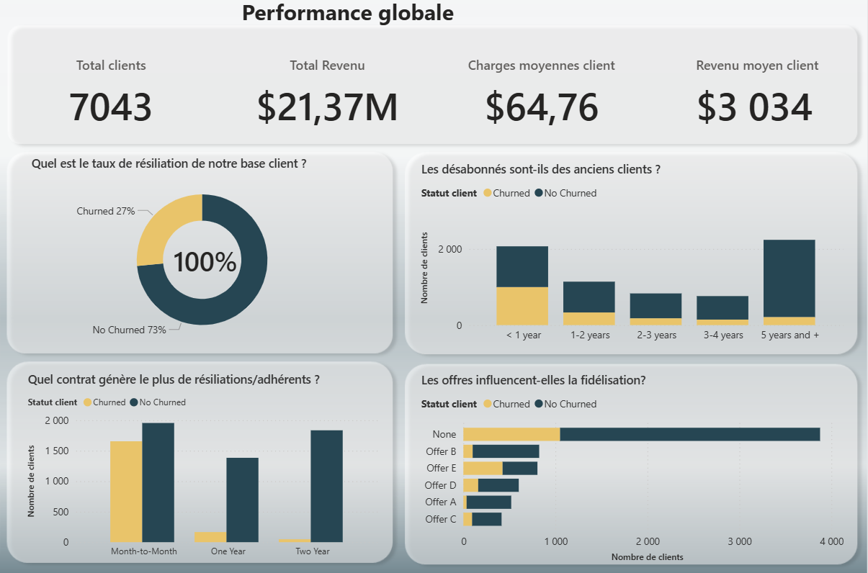
Vue d’ensemble (comparatif globale)
27% de désabonnées (+ 1800 clients)
+ 50 % ont une ancienneté < 1 an
Dépense moyenne + élevées chez les désabonnés
Contrat sans engagement

Slide 5
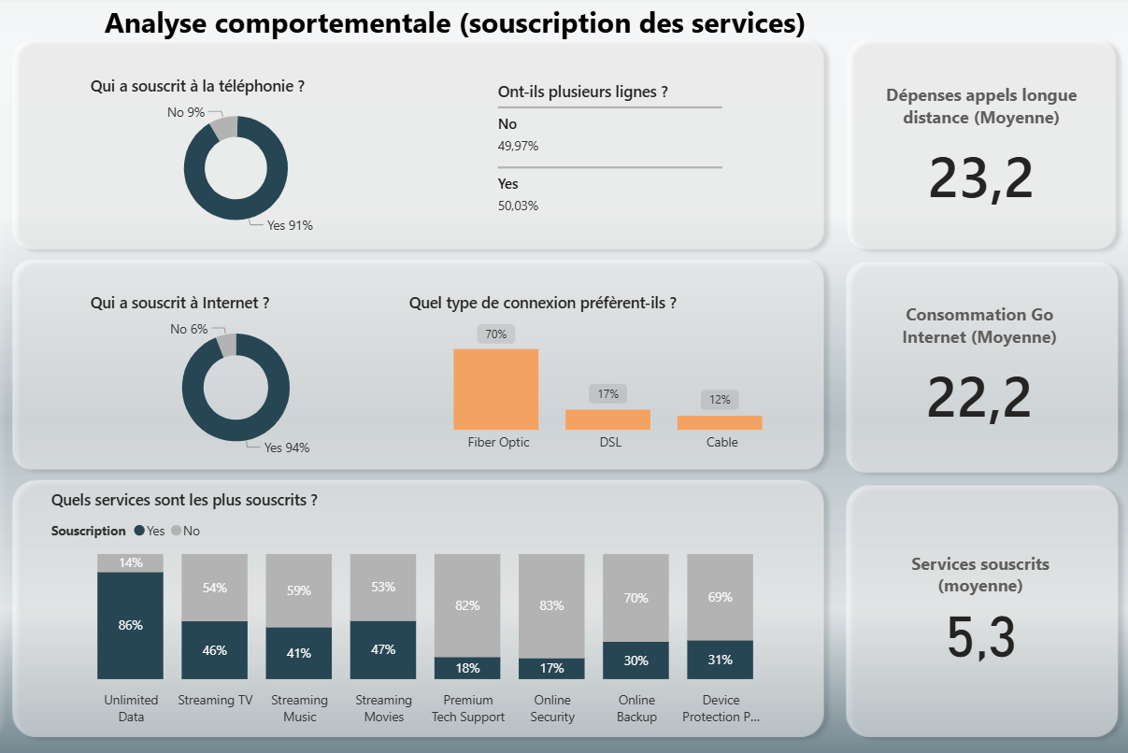
Analyse comportementale
+90 % de souscription téléphonie et/ou internet
Consommation légèrement plus élevée
Forte appétence aux services de divertissement
Peu d’intérêt pour les services de support/sécurité

Slide 6
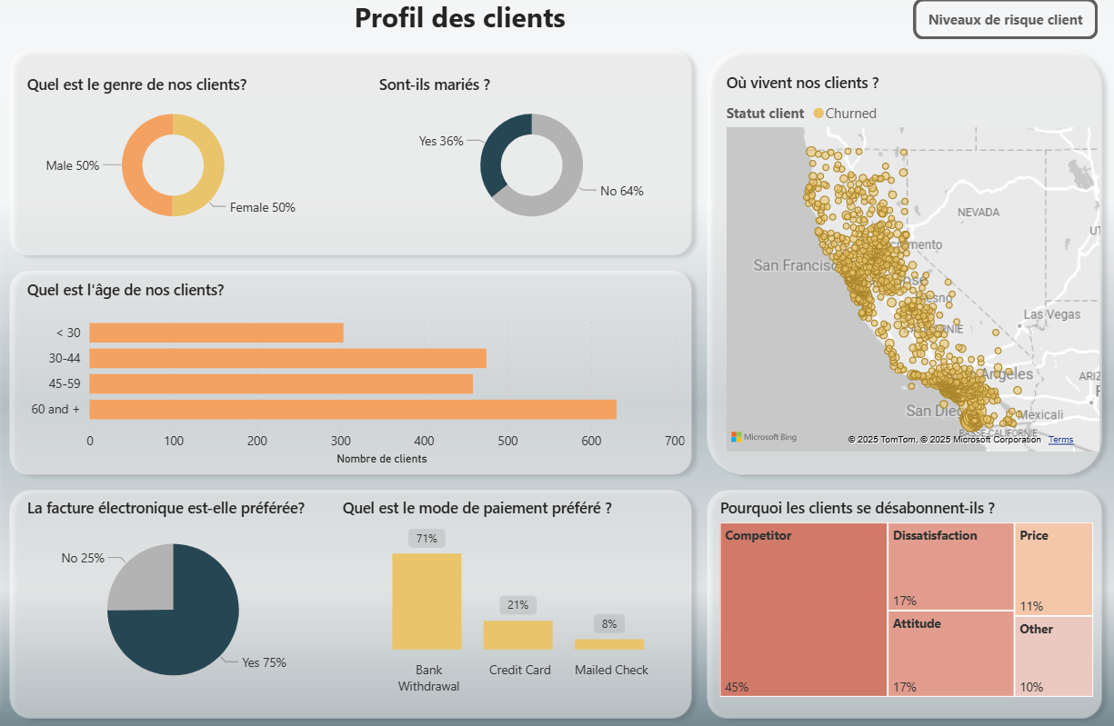
Profil client
60 ans et plus les plus touchés, part importante chez les 30-44 ans
Facture électronique et paiement par chèque
Répartis sur tout le territoire
+40 % se désabonnent pour la concurrence

Slide 7
Conclusion
27% de désabonnés avec un contrat sans engagement et une ancienneté inférieure à 1 ans.
Nombreuses souscriptions à la téléphonie et internet. Fort intérêt pour les services de streaming, mais faible pour les services de support et sécurité
Profils à risque concernent les 60 ans et plus, ainsi qu’une part des 30-44 ans
Stratégie de fidélisation à repenser car près de 50 % se désabonnent pour rejoindre la concurrence

Slide 8
Recommandations
Aligner les offres commerciales avec la concurrence
Valoriser les services de support/sécurité via des campagnes
Proposer des packs groupés incluant les services d’assistance et de sécurité
Cibler les clients à risque grâce à la table de scoring

Slide 9
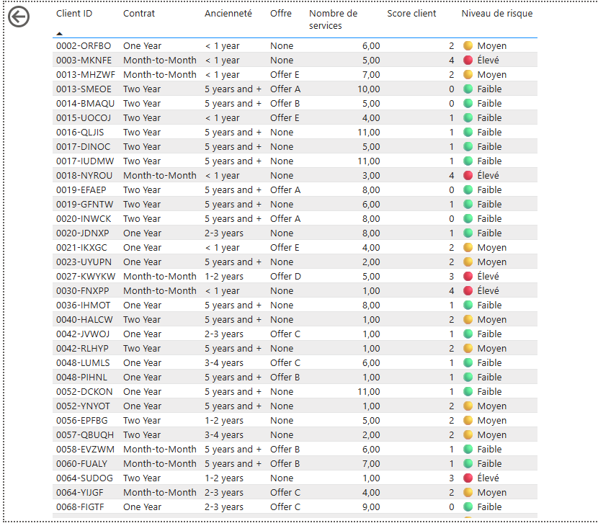
Annexe : Profils à risque
Profil type des désabonnés selon (scoring) :
Contrat : Month-to-Month (sans engagement)
Ancienneté : inférieure à 1 an
Offres : aucune ou offre E
Services : pas de support/sécurité
Score : de 0 à 4 (faible à élevé)

